Slide 1
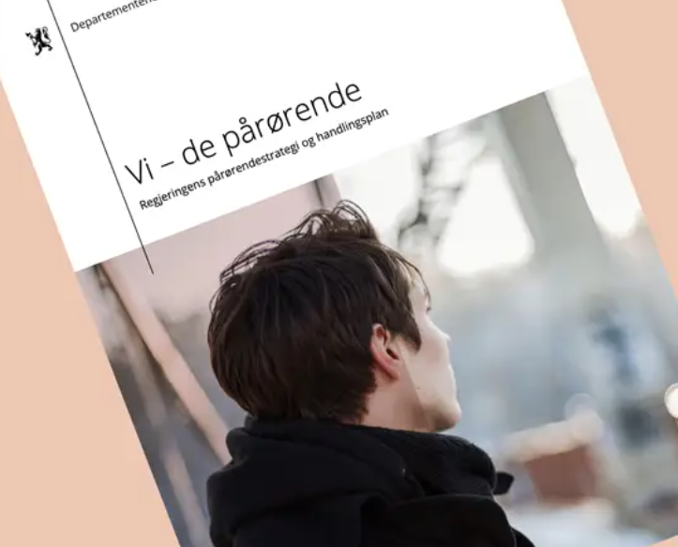
Hvorfor en pårørendestrategi for pårørende?
Det gjelder oss alle – i mer eller mindre grad..
Pårørende er en viktig deltaker i pasientens helsetjeneste
Spørsmålet «hva er viktig for deg?» er helt sentralt i pasientens helsetjeneste

Slide 2
Strategien har følgende hovedmål
Anerkjenne pårørende som en ressurs
God og helhetlig ivaretakelse av alle pårørende, slik at de kan leve gode egne liv og kombinere pårørenderollen med utdanning og arbeid
Ingen barn skal måtte ta omsorgsoppgaver for familie eller andre

Slide 3

Handlingsplan 2020 - 2025
6 INNSATSOMRÅDER
Tidlig identifisering og ivaretakelse
Bedre informasjon, opplæring og veiledning
Forutsigbare og koordinerte tjenester
Tilstrekkelig støtte og avlastning
Familieorienterte tjenester
Pårørendemedvirkning

